Slide 1

Presentación IDE: LPCXpresso

Slide 2
LPCXpresso: Introducción
LPCXpresso es un entorno de desarrollo generado por CodeRed, basado en la plataforma Eclipse, versión 3.6 (Release Helios).
Se encuentra diseñado para la programación de microcontroladores de NXP, por lo que integra ciertas características, como ser:
  Librería optimizada de C (RedLib C)
  Set de registros y periféricos incluidos para la simulación y el debug
  Compatibilidad con CMSIS V2.0
  Cortex Microcontroller Software Interface Standard
  GNU toolchain incluído: (make, gcc, etc.)

Slide 3

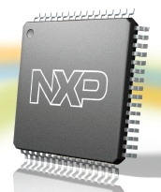


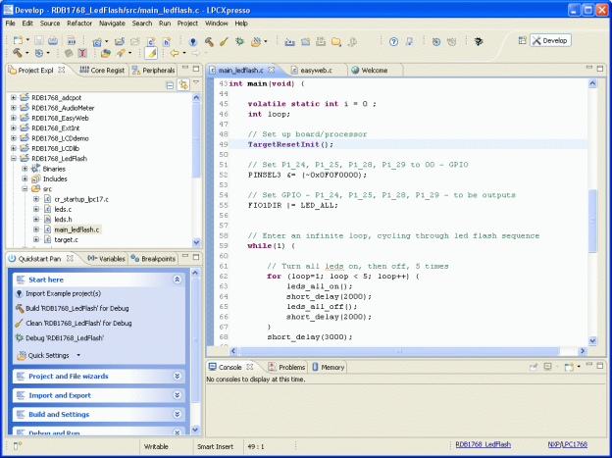

¿Quién es quién?

Slide 4
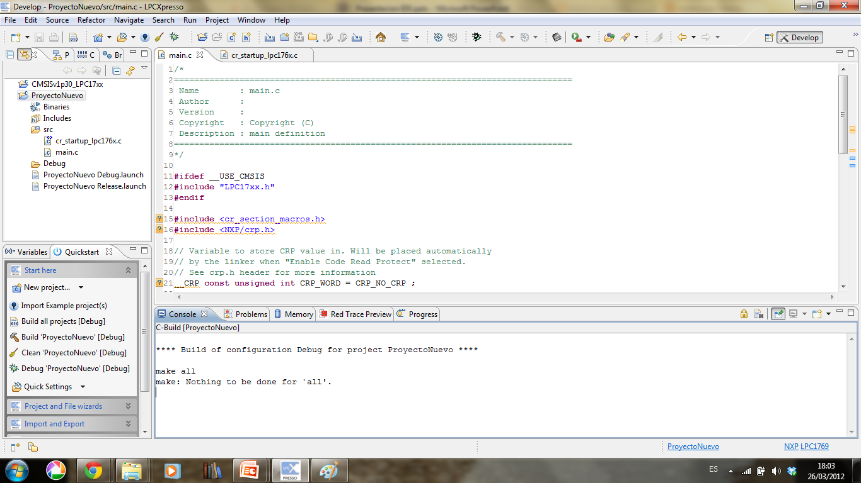
LPCXpresso: Vista general
No representa una carpeta física, sino un grupo de proyectos que pueden o no estar relacionados entre si
Workspace
Editor
(no hace falta mayor explicación)
Consola (mensajes)
Información de compilación, errores/warnings, etc.
Contiene las tareas más comúnmente utilizadas (Crear proyecto, compilar, importar/exportar, etc.)
Vista de inicio rápido

Slide 5
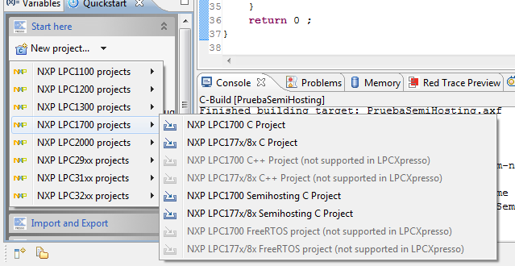
Comenzando: Crear un proyecto nuevo (I)
Una vez iniciado el entorno, con un workspace abierto (vacío o no), se genera un proyecto nuevo desde la vista de inicio rápido:
Proyecto común
Semihosting proyect:
Indica al IDE que el proyecto va a estar “hosteado” desde otra plataforma (la PC, por ejemplo). Esto permite utilizar funciones como printf o scanf, tomando y escribiendo datos de consola.
(más info en http://support.code-red-tech.com/CodeRedWiki/WhatIsSemiHosting)

Slide 6
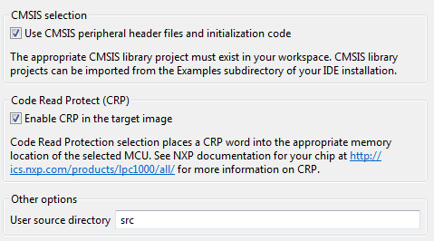
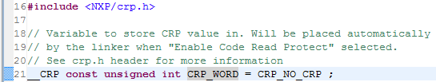
Comenzando: Crear un proyecto nuevo (II)
Algunas opciones del proyecto:
Genera dependencia con las CMSIS (Cortex™ Microcontroller Software Interface Standard), un conjunto de librerías dependientes de la arquitectura seleccionada que ofrecen una capa de abstracción del Hardware
Agrega las instrucciones necesarias para colocar una palabra en una dirección de memoria específica, que permite proteger el código contra lectura o escritura a través del JTAG o ISP

Slide 7


Comenzando: Crear un proyecto nuevo (III)
El archivo cr_startup_lpc176x.c se crea automáticamente con la inicialización del micro (definición del vector de interrupciones, de las ISR básicas, etc.).
Algunas particularidades del mismo (GCC):
Símbolos WEAK (débiles):
Genera los símbolos SOLO si no están reescritos en otro lado del código (pueden sobreescribirse estas funciones)
ALIAS: Indica que la función escrita a la izquierda va a ser en realidad una “referencia” (copia) de la función indicada a la derecha.

Slide 8
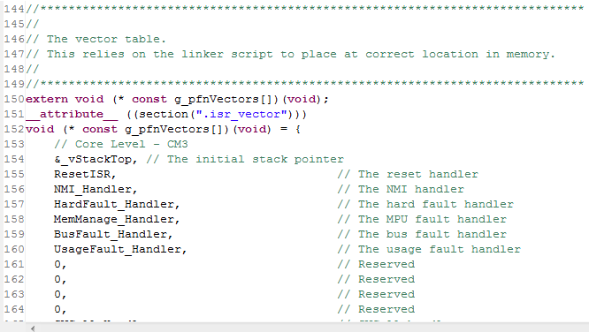
Comenzando: Crear un proyecto nuevo (III)
El archivo cr_startup_lpc176x.c se crea automáticamente con la inicialización del micro (definición del vector de interrupciones, de las ISR básicas, etc.).
Algunas particularidades del mismo:
Vector de interrupciones

Slide 9
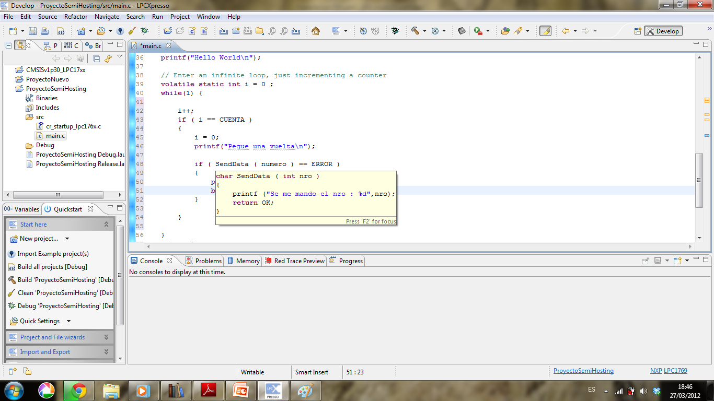
Algunas herramientas útiles
Cambiar entre entorno de desarrollo y entorno de debug
Muestra errores, warnings y comentarios del programa
Permite acceder rápidamente a una función, etiqueta o variable (F3) o solo visualizarla (F2)
Permite acceder a la hoja de datos/manual del dispositivo que se está programando
Acceso rápido:
Contiene las tareas habituales (compilar, debugear, generar ejecutable, etc.)

Slide 10
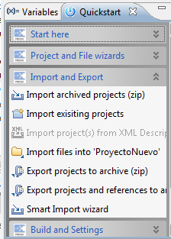
Importando proyectos existentes
Con solo agregar una carpeta de proyecto al Workspace el mismo NO PERTENECE a nuestro grupo de trabajo.
Para agregar proyectos se debe utilizar la herramienta Import proyects
Pueden importarse proyectos que se encuentren en carpetas o en archivos .zip

Slide 11


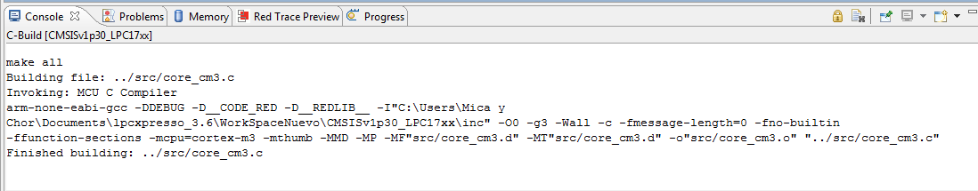
EMULAR el programa
El entorno no puede SIMULAR un dispositivo.
Para emularlo, conectar la placa a la PC vía cable USB
Clic en

Slide 12
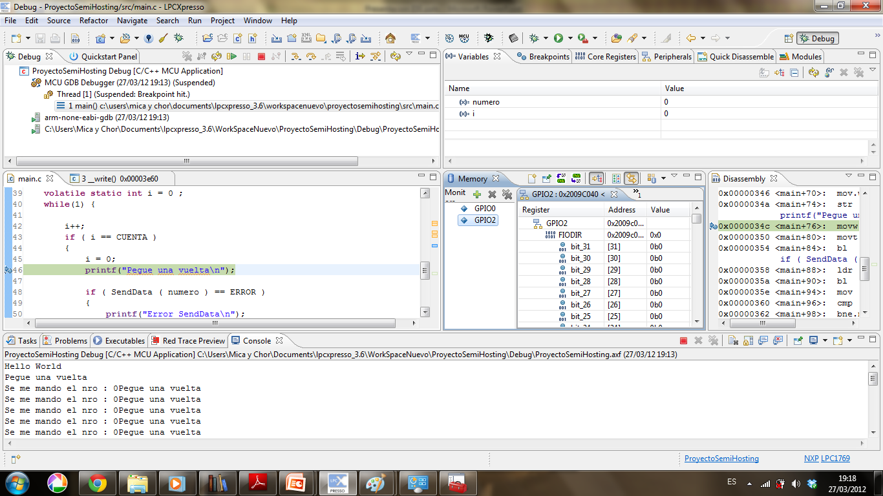
Simulando… Algunas herramientas útiles
Iniciar, pausar o detener el debug
Paso a paso (en C o en Assembler)
Watches de variables
Dissasembly
Editor: permite poner y quitar breakpoints en tiempo de ejecución
Estado de los registros del micro
Consola: para visualizar la salida del programa

Slide 13
Links útiles:
http://lpcxpresso.code-red-tech.com/LPCXpresso/ (descarga del LPCXpresso)
http://ics.nxp.com/support/documents/microcontrollers/pdf/lpcxpresso.getting.started.pdf (Getting started - contiene introducción al LPCXpresso y esquemático del kit)
http://ics.nxp.com/support/documents/microcontrollers/pdf/user.manual.lpc17xx.pdf (manual de usuario del microcontrolador)

